Slide 1
Introduction to Fuzzing
Huaien Zhang

Slide 2
Fuzzing – Definition
模糊测试 fuzzing是一种软件测试技术。其
核心思想是将自动或半自动生成的随机数据输入到一个程序中，并监视程序异常，如崩溃，断言（assertion）失败，以发现可能的程序错误，比如内存泄漏。模糊测试常常用于检测软件或计算机系统的安全漏洞。
模糊测试最早由威斯康星大学的Barton Miller于1988年提出。
实验内容是开发一个基本的命令行模糊器以测试Unix程序。这个模糊器可以用随机数据来“轰炸”这些测试程序直至其崩溃。

Slide 3
Fuzzing - Category
模糊测试工具主要分为两类
变异测试（mutation-based）：输入格式未知，通过一定的策略产生新的输入，比如对bit进行0-1翻转；
生成测试（generation-based）：输入格式已知，可以构造合法的输入，但由于Fuzzing常用于黑盒，所以大多数程序无法知道输入格式；
模糊测试可以被用作白盒，灰盒或黑盒测试。
文件格式与网络协议是最常见的测试目标，但任何程序输入都可以作为测试对象。
常见的输入有二进制串，鼠标和键盘事件以及API调用序列。甚至一些通常不被考虑成输入的对象也可以被测试，比如数据库中的数据或共享内存。
通常Fuzzing一般用来做黑盒测试，并且不会过多关注误报，比较在意发现的bug数量和测试时间。

Slide 4
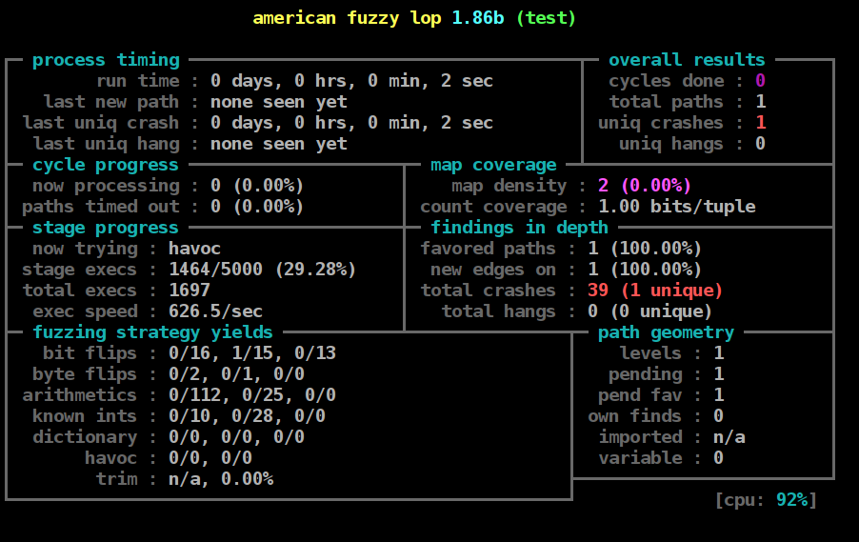
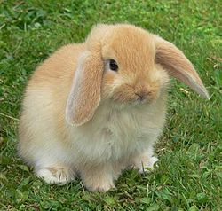
AFL-最常见的Fuzzing工具
AFL
American Fuzzy Lop

Slide 5
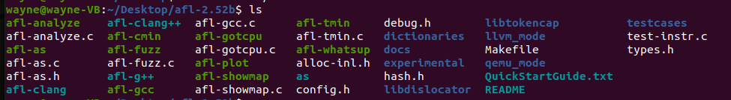
AFL安装流程
官网下载AFL；
wget https://lcamtuf.coredump.cx/afl/releases/afl-latest.tgz
在目录下执行make命令，编译源代码成为可执行程序；
cd “path_to_afl”
make

Slide 6
如何用AFL进行Fuzzing？
首先需要利用afl-gcc等相关工具对待测程序进行编译
afl-gcc –g –o flaw flaw.c
接下来建立输入文件
mkdir testcase
cd testcase
touch a
在a中写入即可
最后运行AFL对目标程序进行模糊测试
afl-fuzz -i testcase -o output ./flaw

Slide 7
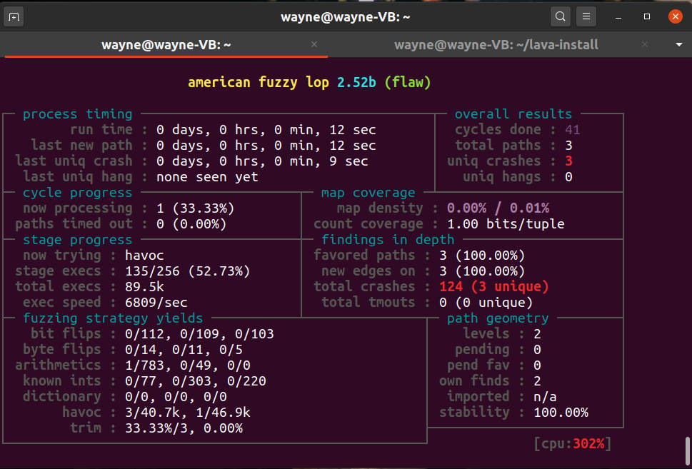
运行

Slide 8
Section B – Simple Fuzzer
自己写一个简单的Fuzzer
语言任选，常见即可（C/C++, Python, Java, C#…）
要求
将输入注入到程序中运行，根据程序运行状态判断是否Crash
总体上比较灵活，具体要求可参考lab-fuzz.pdf文件

